Slide 1

LOGO NETSIS ERP - Sürüm Yenilikleri
9.0.38 – 9.0.39
www.logo.com.tr

Slide 2


Netsis ERP Ürün Geliştirme Ana Hedefler
Müşterilerimizin, ERP yatırımınızı geleceğe taşıyarak «rekabet avantajı» sağlayabilmelerine katkı sağlamak istiyoruz.​
Dikeyleşme, Sektörel Dikeyleşme
Servisleşme, Abonelik Dönüşümü
+
Dikeyleşme, Fonksiyonel Dikeyleşme
+
+
Servisleşme, Yeni Ürünler ve Ürünlerin Dönüşümü
Müşteri Deneyimi, Ürün/Servis Deneyiminin İyileştirilmesi
+
+

Slide 3

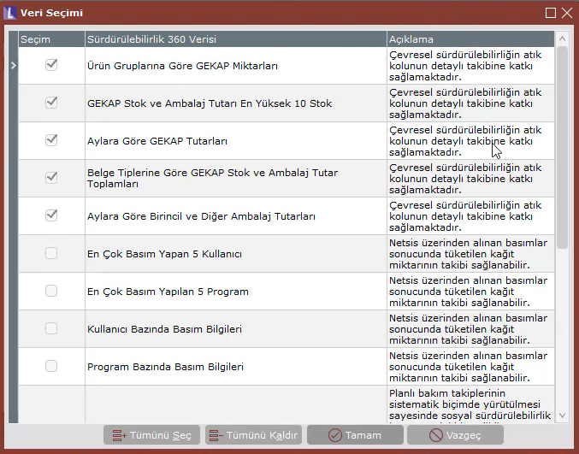
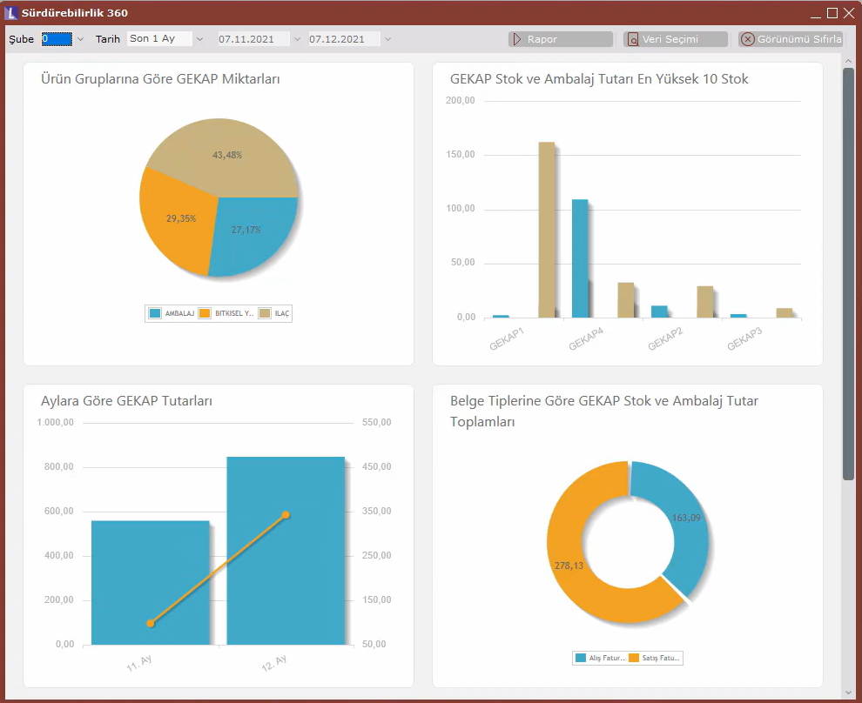
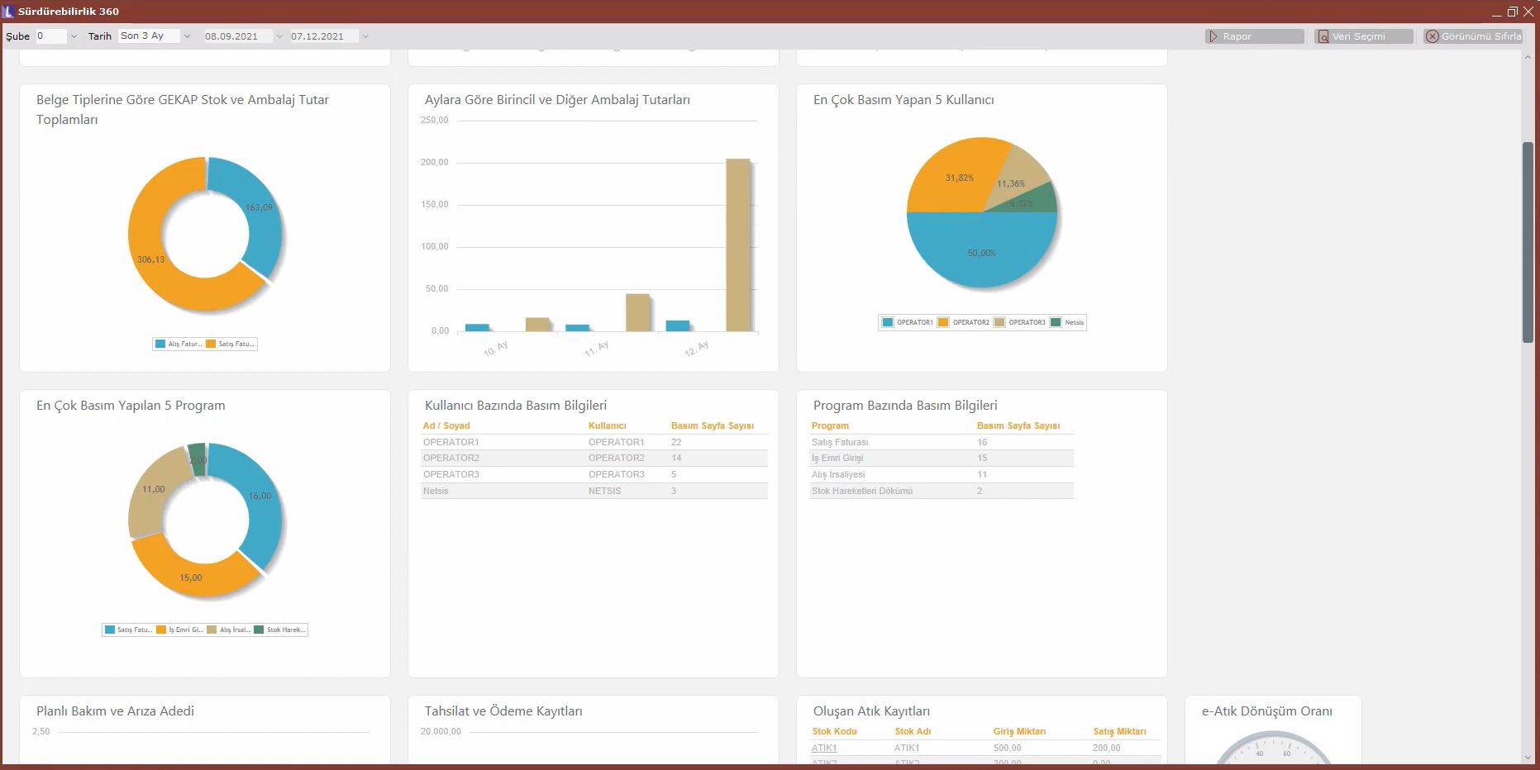
Altyapı
Sürdürülebilirlik 360 raporu desteği

Slide 4
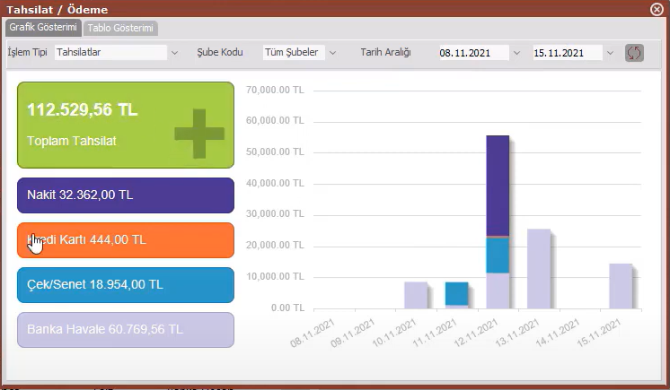
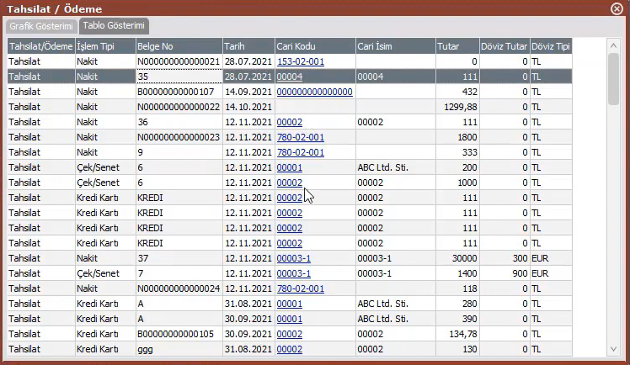
Altyapı
Tahsilat ve Ödeme Kayıtları Widgetı

Slide 5
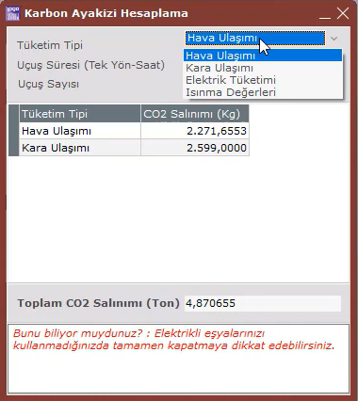
Altyapı
Karbon Ayakizi Hesaplama Widget

Slide 6
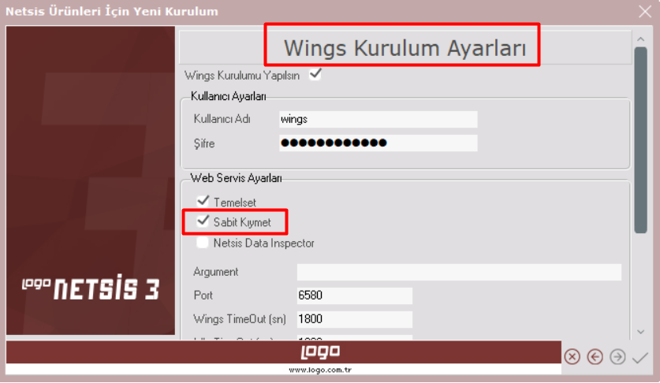
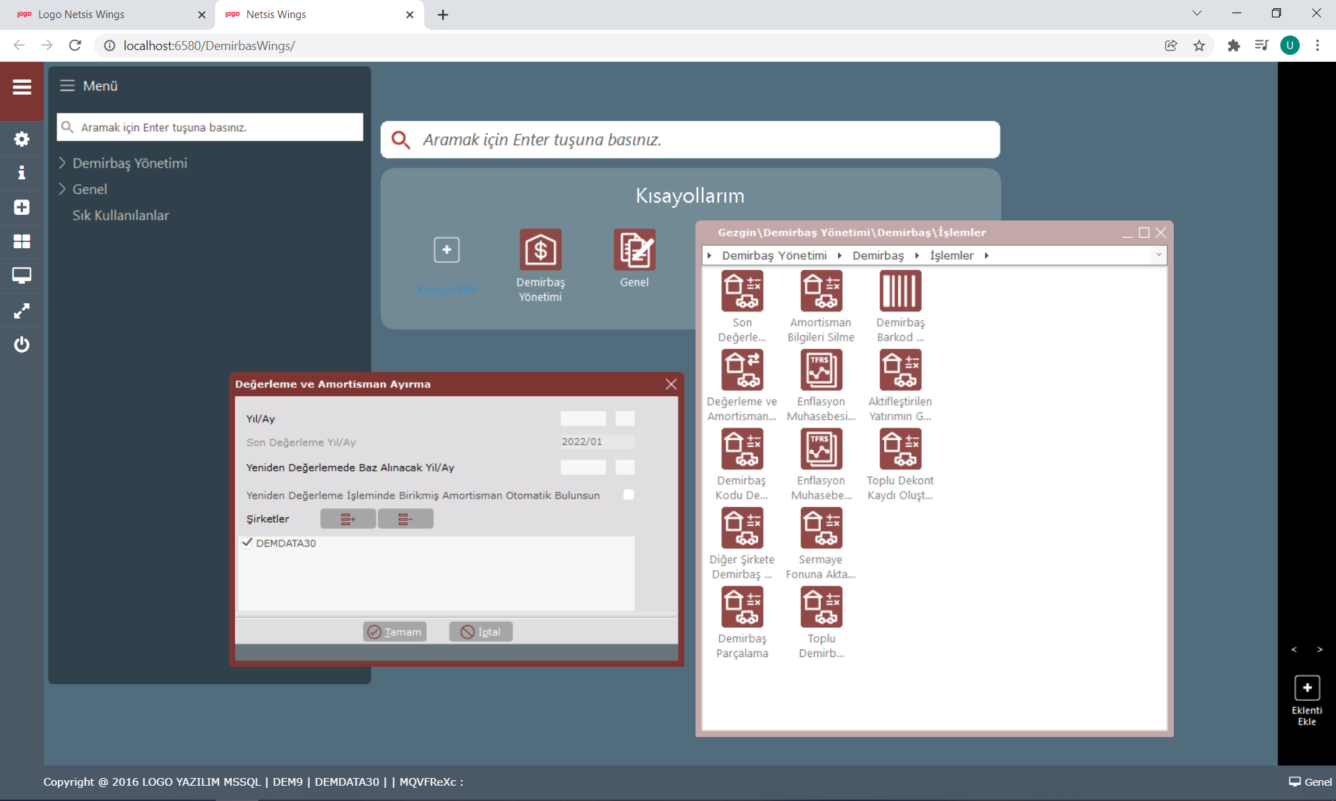
Altyapı
Demirbaş uygulaması için Wings desteğinin getirilmesi

Slide 7
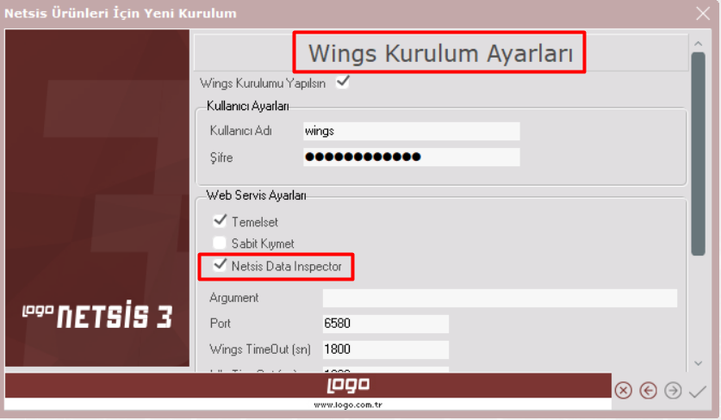
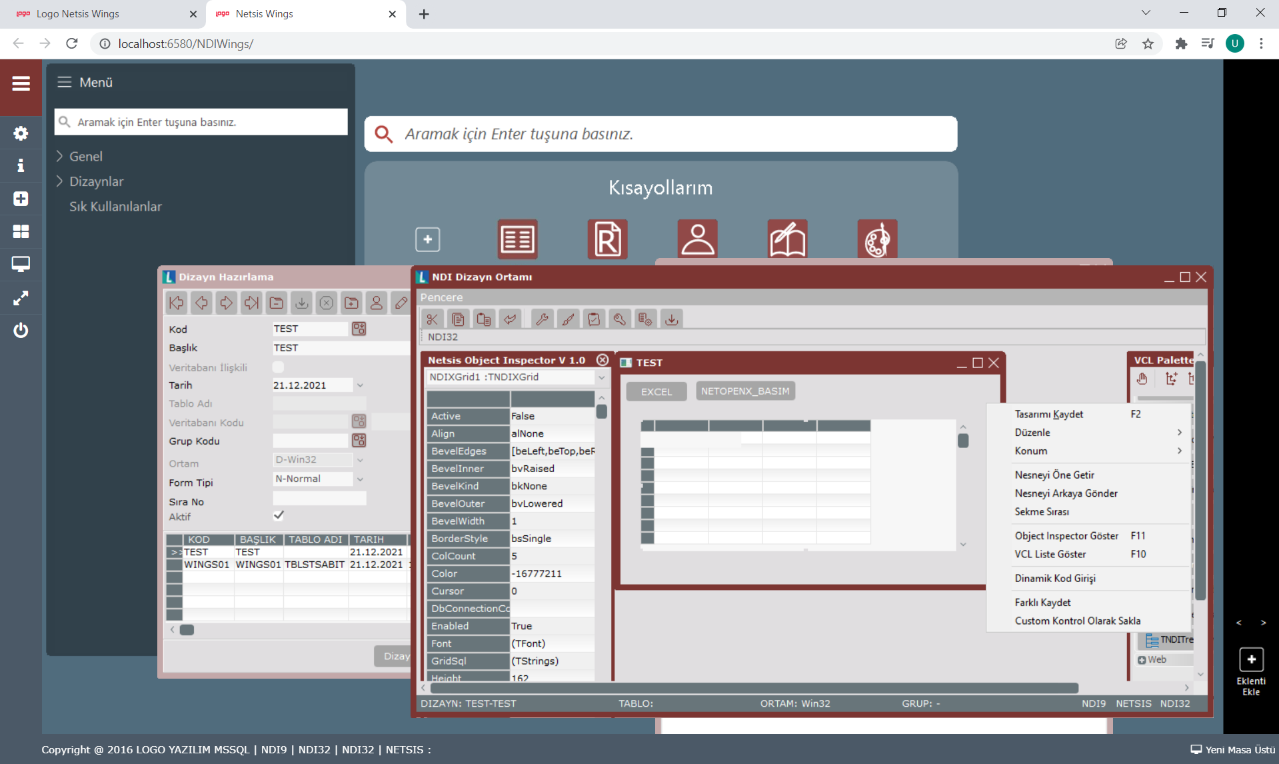
Altyapı
NDI uygulaması için Wings desteğinin getirilmesi

Slide 8

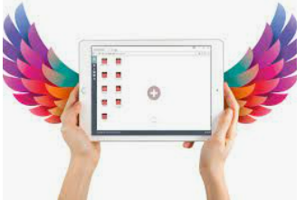

Altyapı
Wings 3.0 Mobil/Tablet UI/UX Güncellemeleri

Slide 9
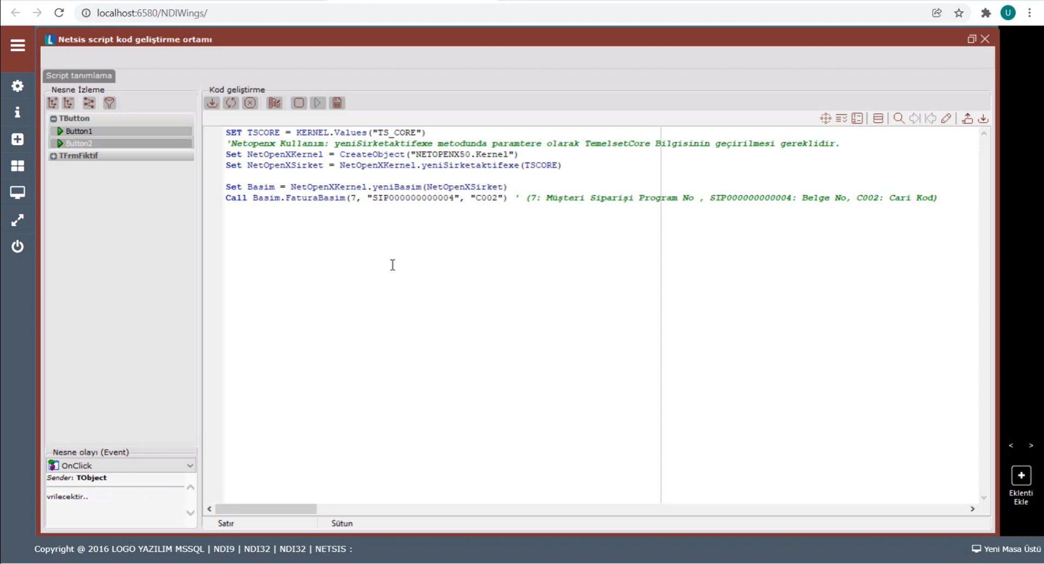
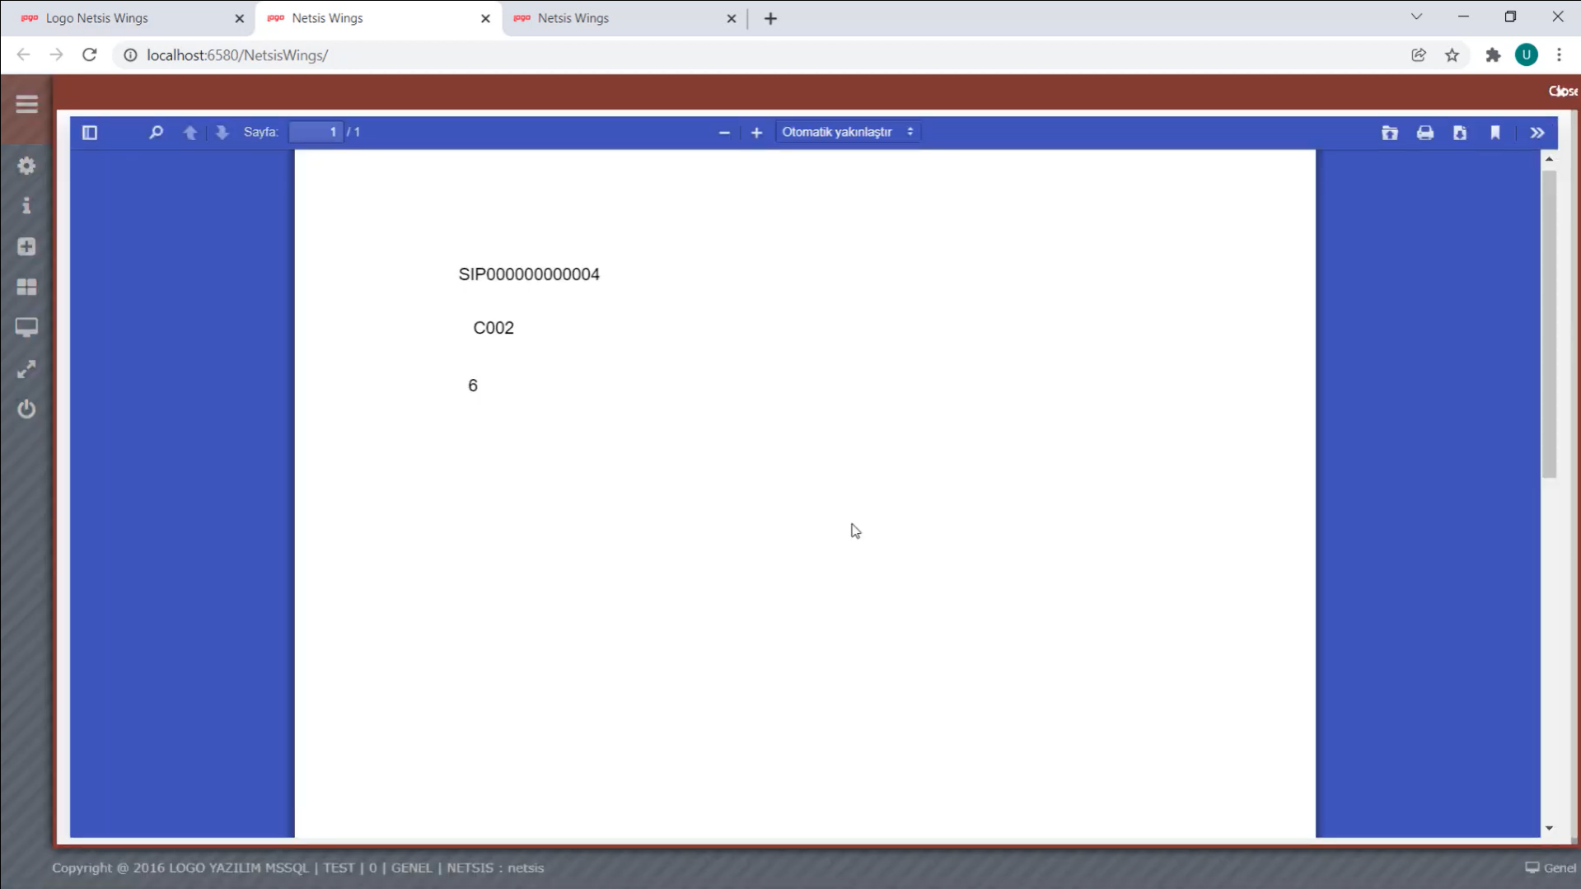
Altyapı
Wings uygulamasında NDI formunda NetOpenX kullanılarak dizayn basım yapıldığında dizayn ön izleme modunda açılabilmesi

Slide 10
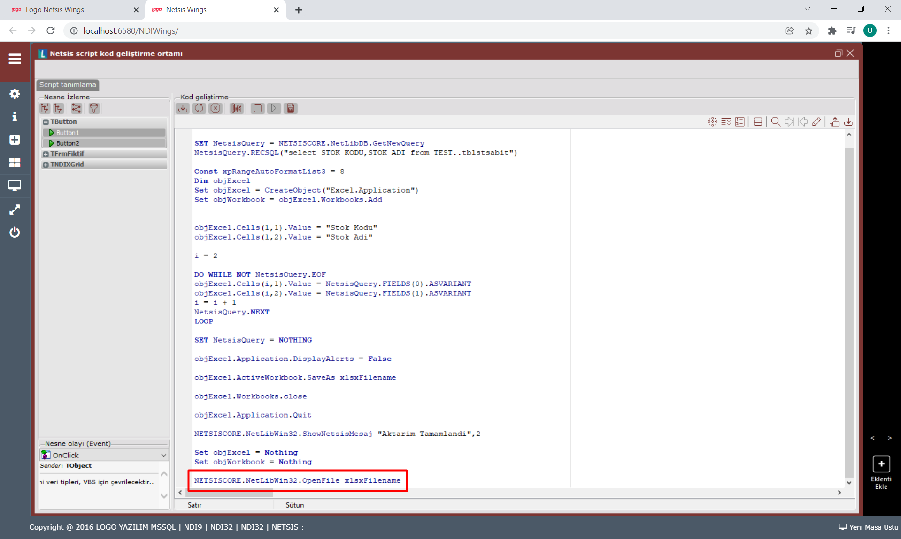
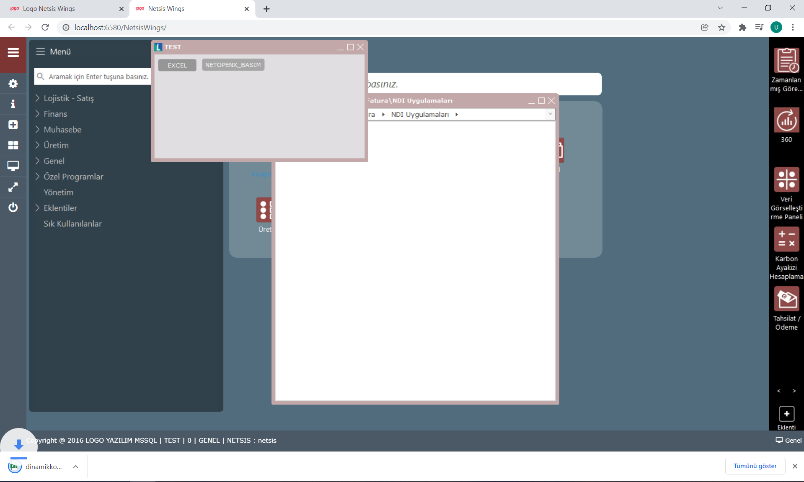
Altyapı
Wings uygulamasında NDI formundaki bilgilerin "Excel" olarak indirilebilmesi desteği

Slide 11
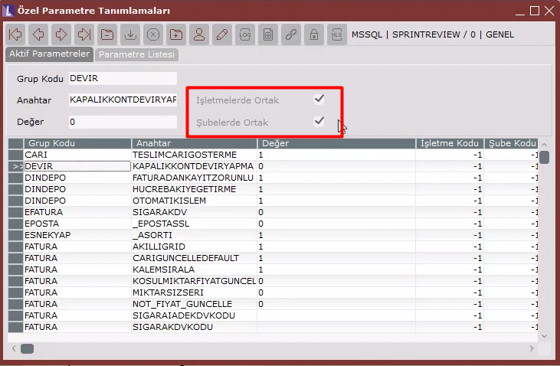
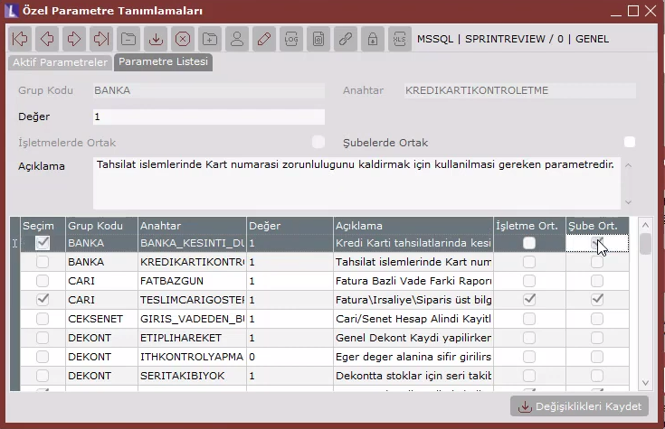
Altyapı
Özel Parametrelerin Şirket/İşletme/Şube Bazında Tanımlanabilmesi ve Özel Parametre Listesi (Özel Parametre Tanımlamaları Ekranı ve Altyapı Düzenlemeleri)

Slide 12
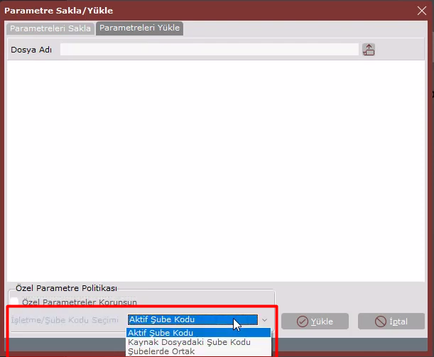
Altyapı
Özel Parametrelerin Şirket/İşletme/Şube Bazında Tanımlanabilmesi ve Özel Parametre Listesi (Parametreleri Sakla/Yükle Ekranı)

Slide 13
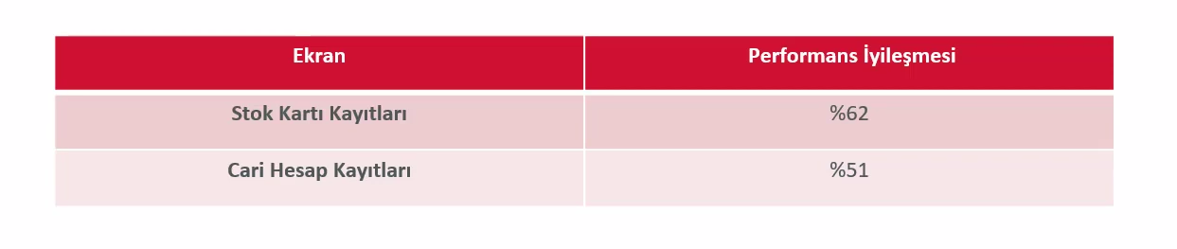
Altyapı
Akıllı grid performans iyileştirmesi

Slide 14
Excel Aktarım
"Alış Faturası" ve "Satış Faturası" ekranlarının "Kalem Bilgileri" sekmeleri için Excel'den Aktarım desteği
"Alış İrsaliyesi" ve "Satış İrsaliyesi" ekranlarının "Kalem Bilgileri" sekmeleri için Excel'den Aktarım desteği

Slide 15
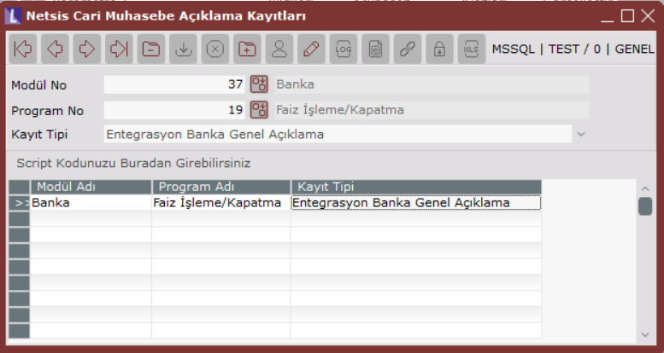
Yardımcı Programlar
"Netsis Cari Muhasebe Açıklama Kayıtları" ekranında Yevmiye fişi açıklamasının değiştirilebildiği işlemler;
Taksitli Kredi
Uzun – Orta Vadeli Kredi
Spot Kredi
Repo – Vadeli Kredi
Faiz İşleme - Kapatma

Slide 16
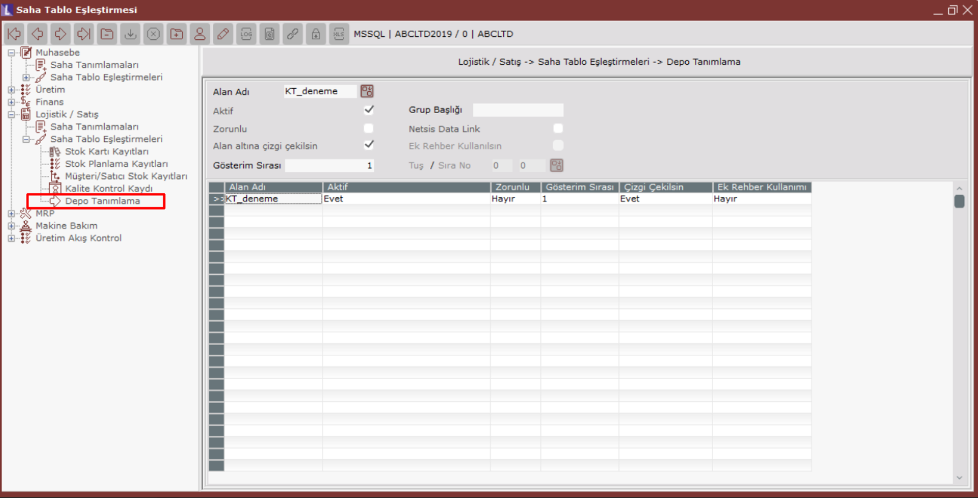
Saha - Tablo Eşleştirmesi
Saha tablo eşleştirme ekranında "Depo Tanımlama" ekranının desteklenmesi

Slide 17
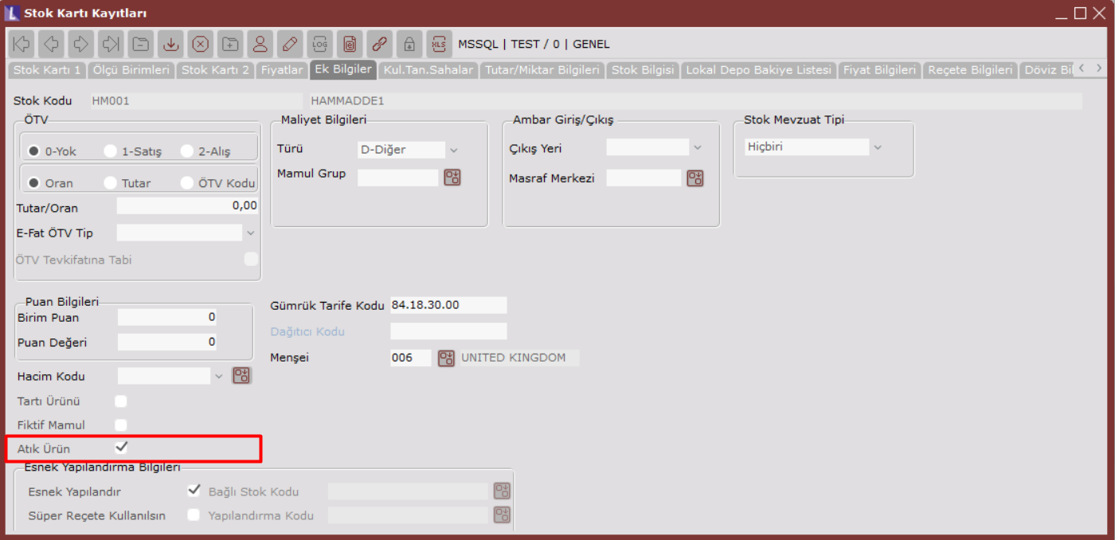
Stok
Stok Kartı Kayıtları ekranına "Atık Ürün" seçiminin eklenmesi desteği

Slide 18
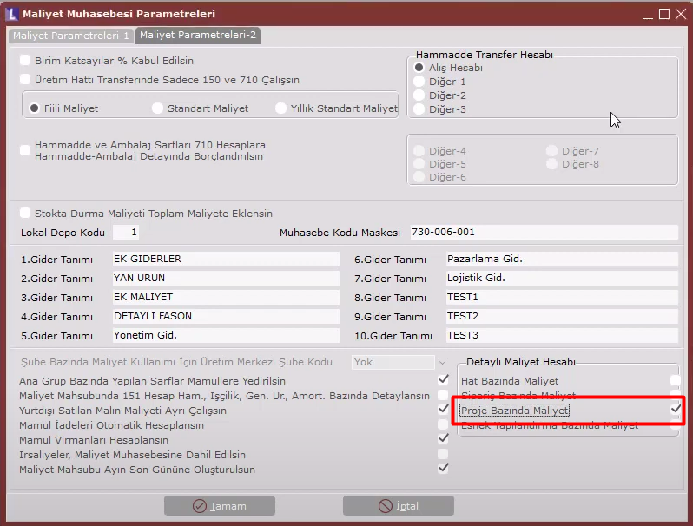
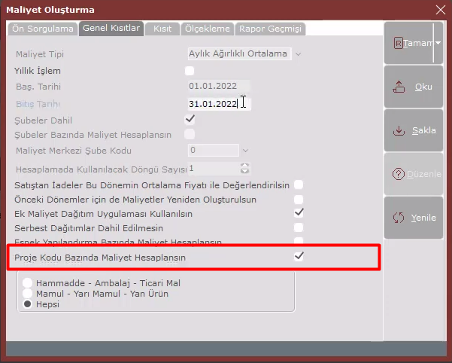
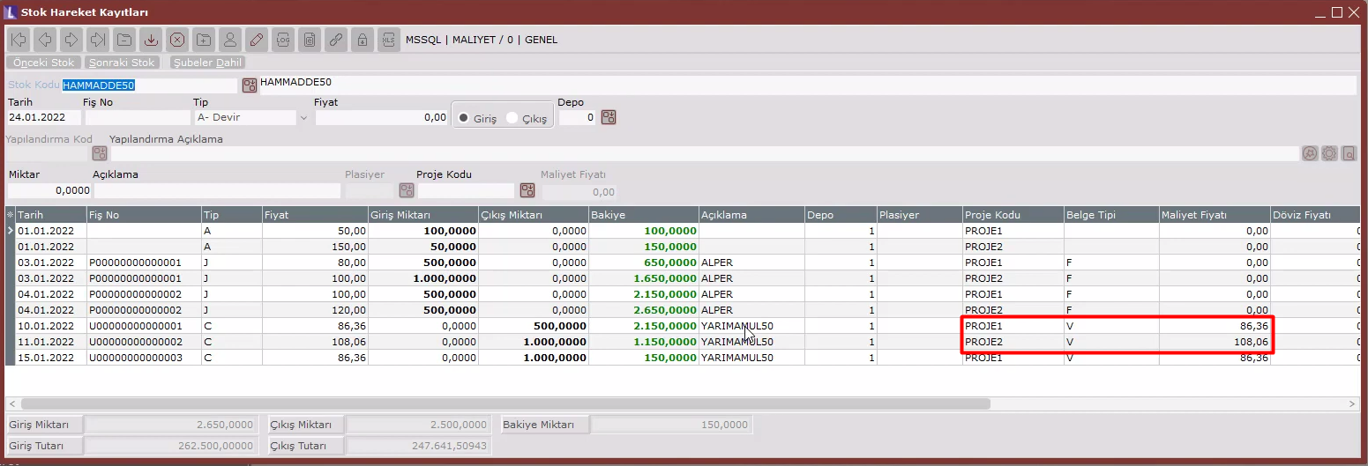
Stok
"Stok > Maliyet Oluşturma" işleminde proje kodu bazında maliyet hesabının desteklenmesi

Slide 19
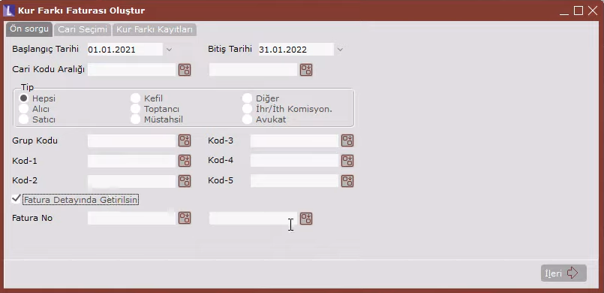
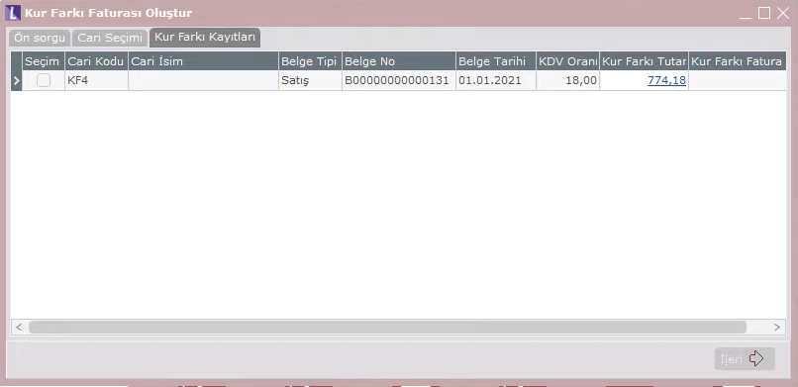
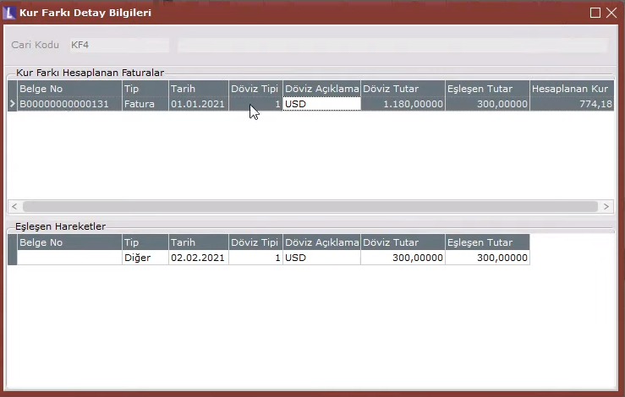
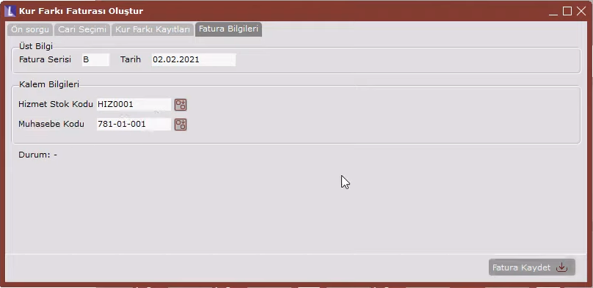
Cari
Kur Farkı Faturalarının takibi ve hesaplanması

Slide 20
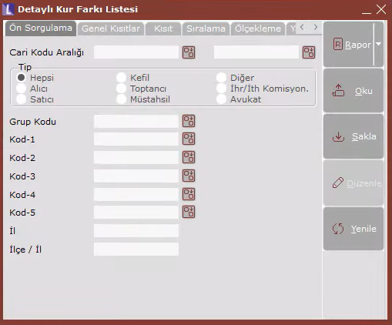
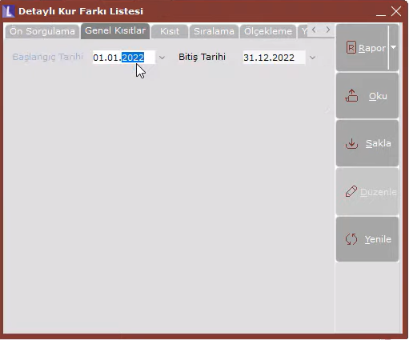
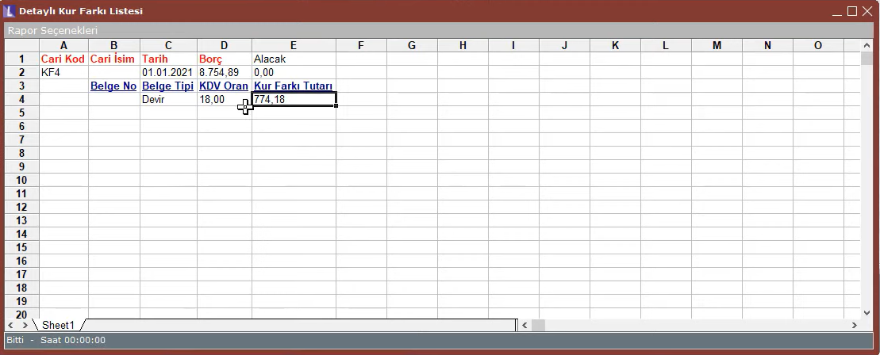
Cari
Detaylı Kur Farkı Listesi raporu desteği

Slide 21
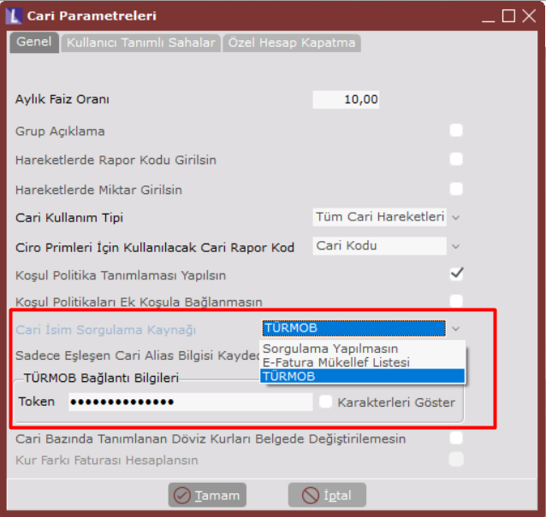
Cari
TÜRMOB tarafından yayınlanan "Temel Mükellef Bilgileri Sorgulama" servisiyle entegrasyonu

Slide 22
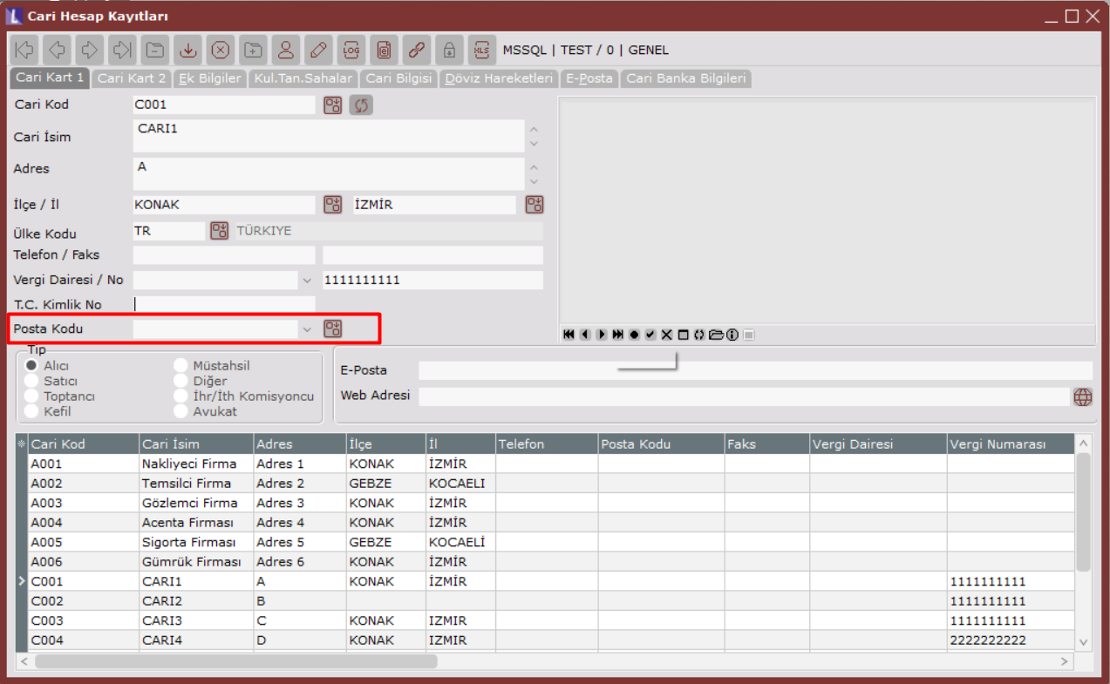
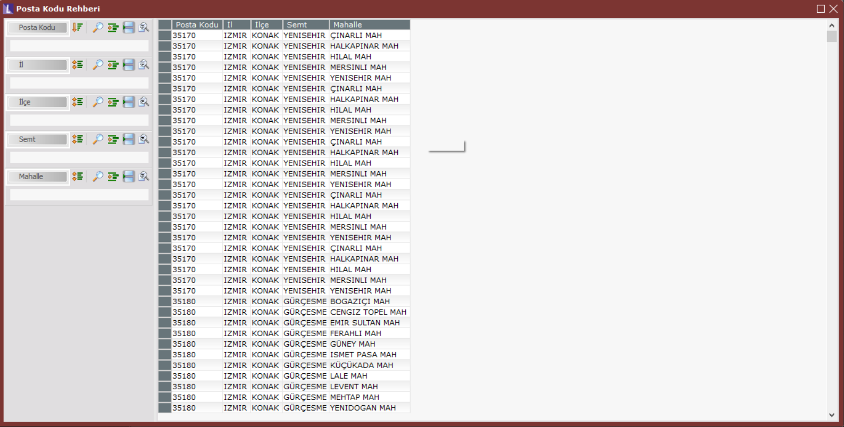
Cari
İllere bağlı ilçe ve semt bilgilerinin aynı zamanda posta kodlarının otomatik olarak program tarafından tanımlı olarak getirilmesi ve devamlı güncel tutulması desteği

Slide 23
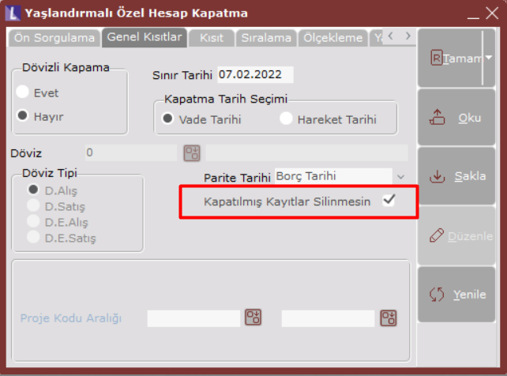
Cari
Yaşlandırmalı Özel Hesap Kapatma işleminin kapatılmamış hareketler için çalıştırılabilmesi desteği

Slide 24
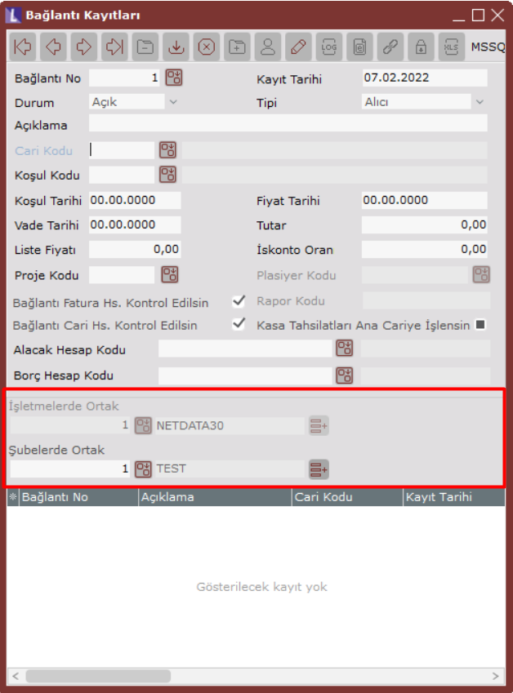
Cari
Cari bağlantı kayıtlarının şube bazında ayrı ayrı gösterilmesi ve raporlanabilmesi

Slide 25
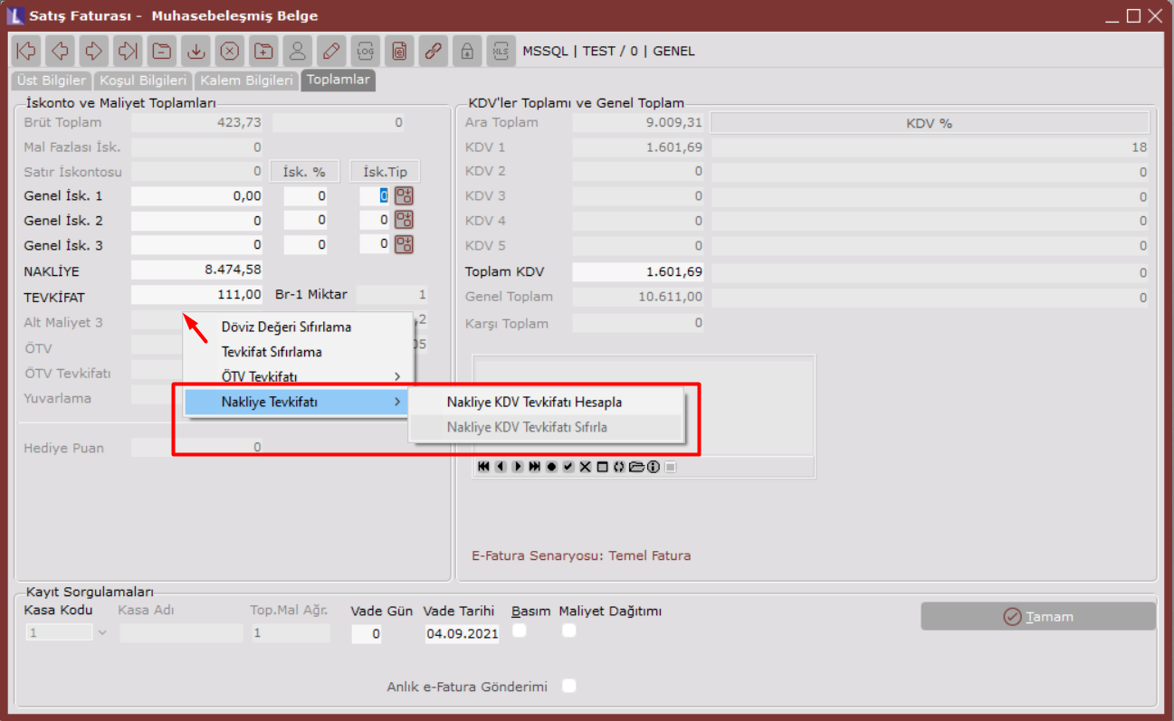
Fatura
Satış faturasında Nakliye Ek Maliyet alanına fatura satırlarından farklı bir tevkifat uygulanabilmesi desteği

Slide 26
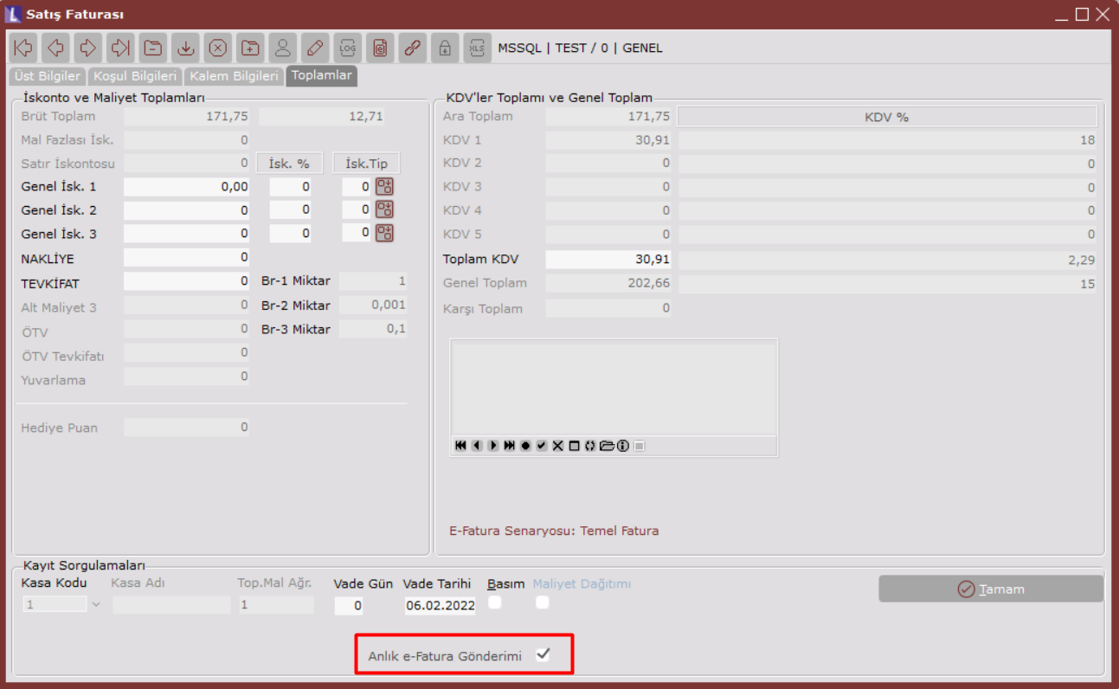
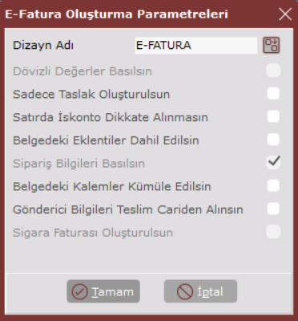
Fatura
Fatura tamamlandığında anlık olarak e-Belge gönderiminin yapılabilmesi desteği

Slide 27
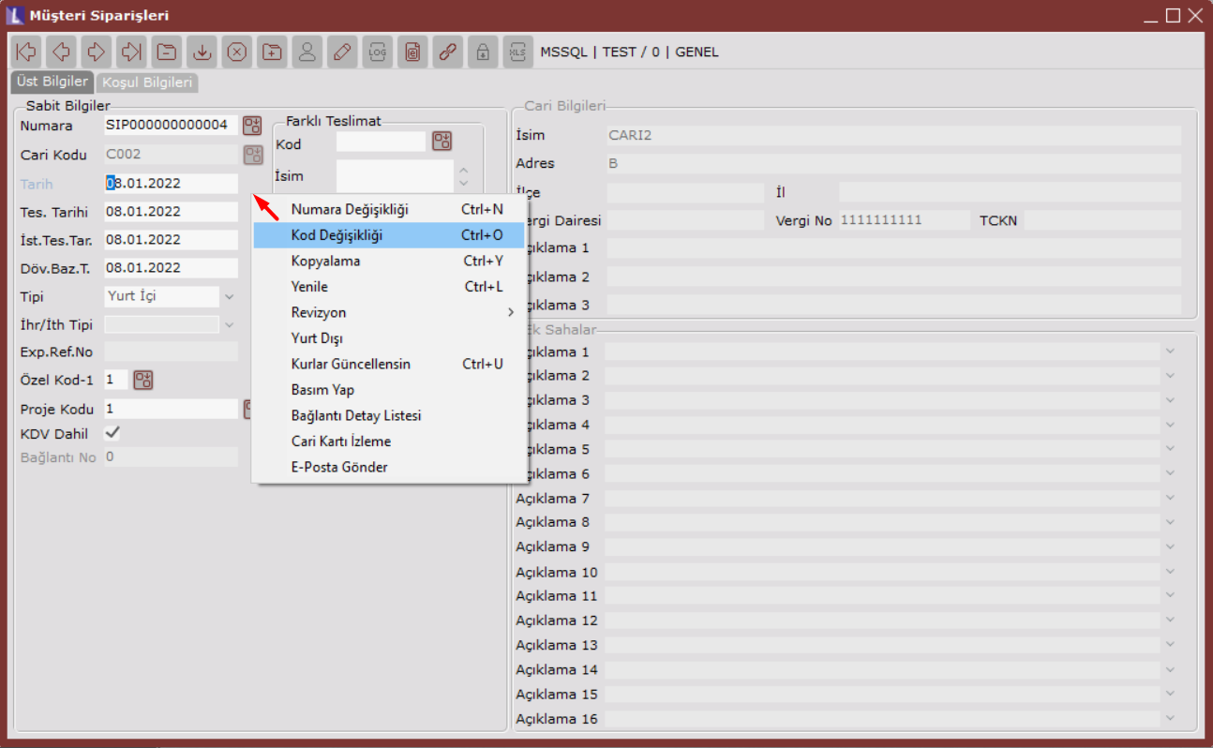
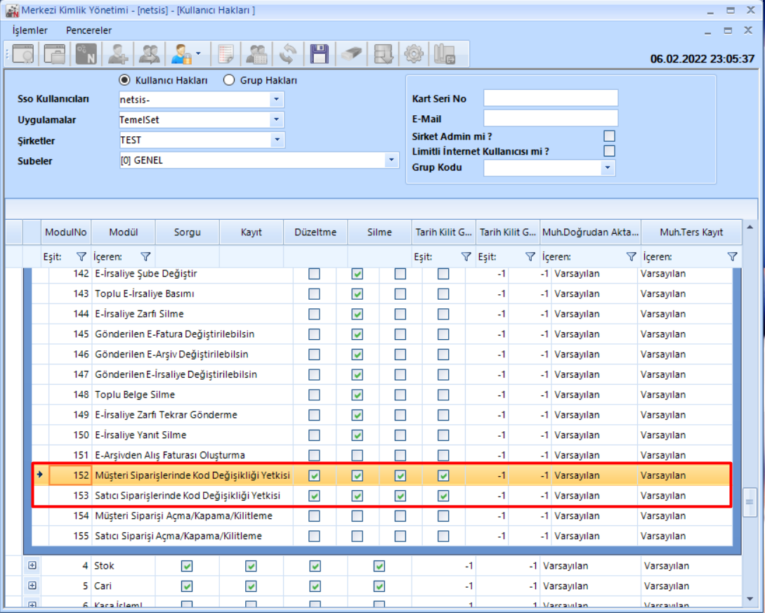
Fatura
Belge üzerinde sağ click menüsünde gelen "Kod Değişikliği" seçeneğinin yetkiye bağlanması

Slide 28
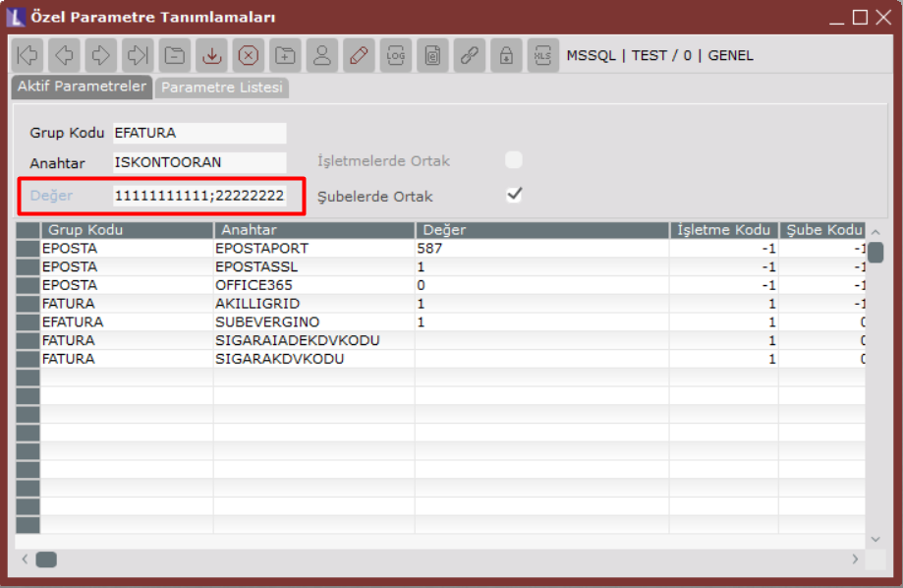
Fatura
E-Faturadan Alış Faturası Oluşturma işlemi ile oluşan faturanın kalem bazında satır iskonto değerinin düzenlenemebilmesi

Slide 29
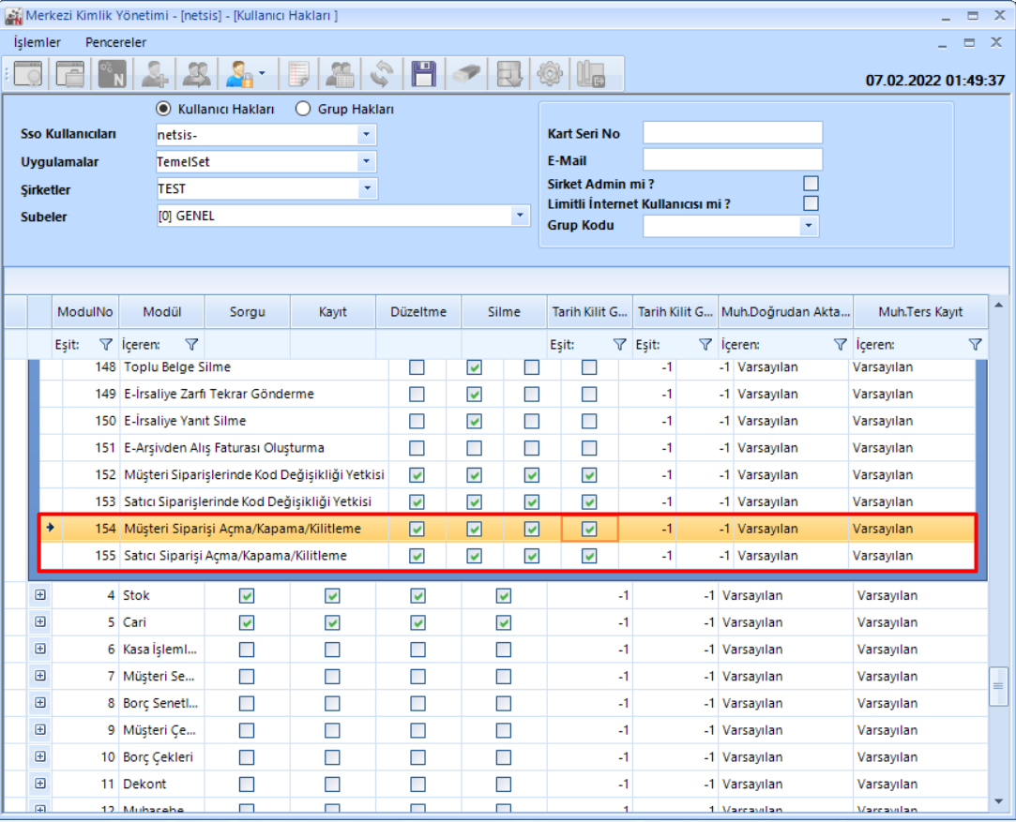
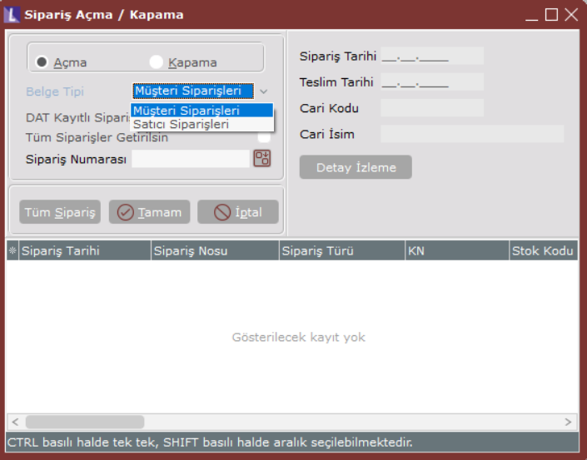
Fatura
Sipariş Açma/Kapama ekranında Müşteri ve Satıcı Siparişi için farklı kullanıcı haklarının verilebilmesi

Slide 30
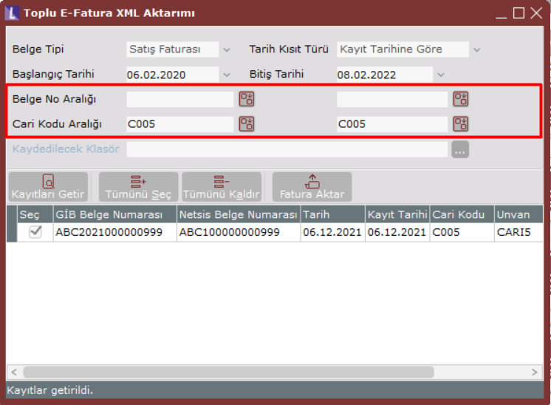
Fatura
Toplu e-Fatura XML Aktarımı menüsünde "Belge No" ve "Cari Kodu" kısıtı verilerek seçim yapılabilmesi

Slide 31
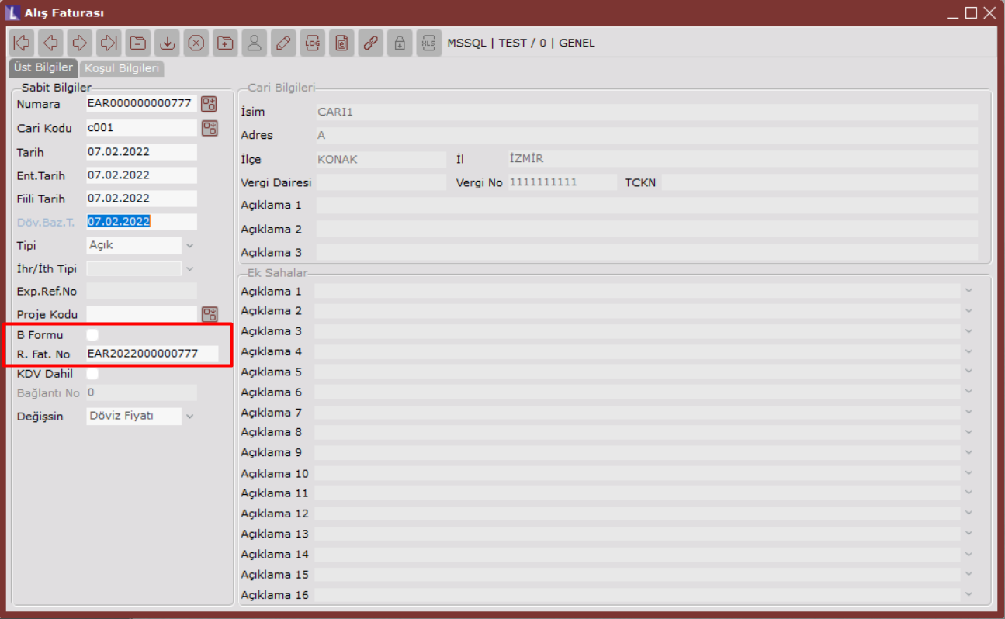
Fatura
Alış faturasında fatura carisi e-Fatura mükellefi değilse ve "B Formu" seçeneği işaretli olmadığında "resmi belge numarası" alanının yıl bilgisi ile otomatik olarak 16 hane dolması

Slide 32
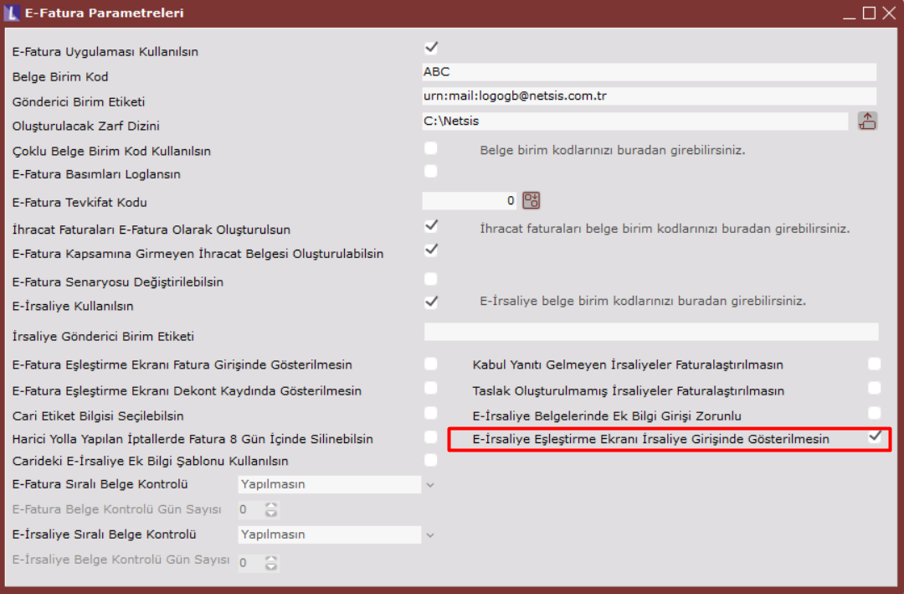
Fatura
E-fatura parametrelerindeki "e-Fatura Eşleştirme Ekranı Fatura Girişinde Gösterilmesin" parametresinin e-Fatura ve e-İrsaliye için birbirinden bağımsız olarak çalışması

Slide 33
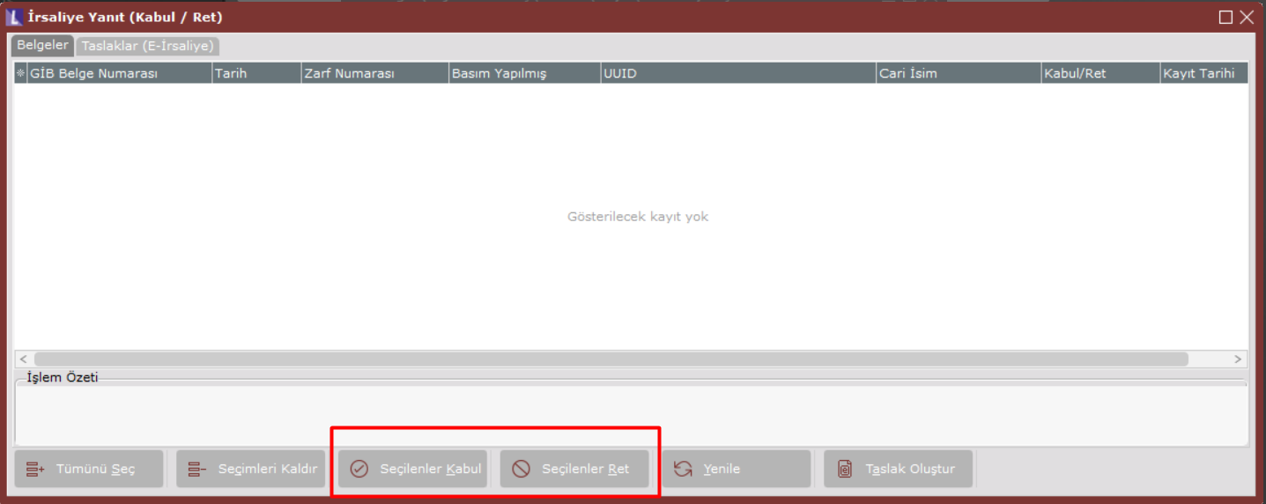
Fatura
İrsaliye yanıt kabul/ret erkanında toplu olarak kabul ve ret yapılabilmesi desteği

Slide 34
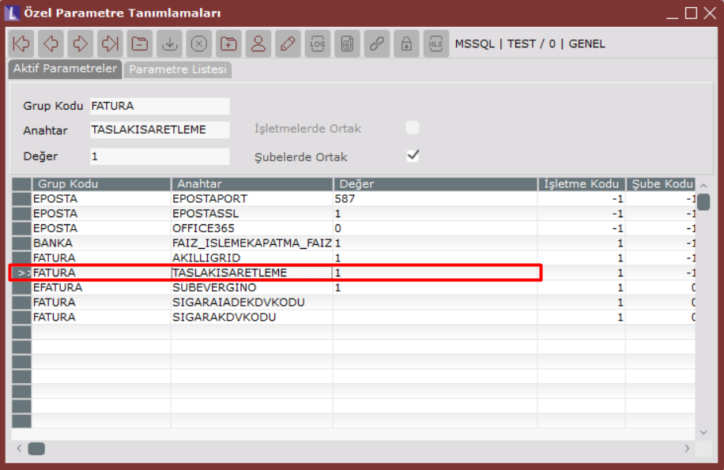

Fatura
Satış irsaliyelerinin toplamlar sekmesinde bulunan e-irsaliye taslak oluşturulsun parametresinin işaretli olarak gelmemesi

Slide 35

Fatura
"İhracat Kdv Tecil-Terkin Kodu" ve "İhraç Kayıtlı Fatura Kdv Borç Kodu" tanımlamalarının Kdv oranları bazında detaylandırılabilmesi

Slide 36
Fatura
Kamu kurumlarına kesilen e-Faturalarda harcama biriminde seçilen vergi kimlik numarası farklı ise fatura senaryosunun "Kamu" olması ve harcama biriminde girilen VKN'ye ait adres bilgisinin olması desteği
Gelen e-Faturada "Şube Değişikliği" yapılırken gönderilen şube ile zarfın ait olduğu VKN bilgisinin kontrol edilmesi ve aynı değilse bu işleme izin verilmemesi
e-İrsaliye dizaynı için e-Devlet xml taglerine teslimat adresi ile ilgili gerekli taglerin eklenmesi
E-irsaliye taslak belgesinde posta kodu bilgisinin basılması desteği
İhracat dosyası içinde proforma fatura numara girişi sonrası resmi fatura no serisi değiştirildiğinde e-İhracat belgesi olarak gönderilmeye izin verilmemesi

Slide 37
Fatura
İhracat tipli e-Arşiv faturaları kapatırken ülke kodu TR dışındaki cariler için il ilçe kodunu sistemin aramaması
Yurtdışı belgelerin üzerindeki iskontoların birim fiyattan düşülerek kalemlerdeki fiyatın iskontolar düşüldükten sonraki fiyat olarak güncellenmesi
e-İrsaliye dizaynı için e-Devlet xml taglerine teslimat adresi ile ilgili gerekli taglerin eklenmesi
E-irsaliye taslak belgesinde posta kodu bilgisinin basılması desteği
İhracat dosyası içinde proforma fatura numara girişi sonrası resmi fatura no serisi değiştirildiğinde e-İhracat belgesi olarak gönderilmeye izin verilmemesi

Slide 38

Müstahsil Faturası
Toplu e-Müstahsil oluşturma ekranında "Belgedeki Kalemler Kümüle Edilsin" seçeneğinin gelmesi

Slide 39

Müstahsil Faturası
e-Müstahsil Giden Kutusu "E-Müstahsil İptal Faturası Oluştur" ve "İptali Geri Al" seçeneklerinin desteklenmesi talebi

Slide 40

Müstahsil Faturası
Müstahsil faturasında mal bazında stopaj parametresi açık, bu stopaj oranlarının farklı muhasebe kodlarına atılabilmesi

Slide 41

Müstahsil Faturası
E-Müstahsil dizaynına "Mera Fonu", "G.V. Stopaj", "Borsa Tescil Ücreti" ve "SGK Prim Kesintisi" alanlarının eklenmesi

Slide 42


Dış Ticaret
İhracat işlemlerinde seçilen belgelerin grid ekran üzerinden seçilebilmesi desteği

Slide 43

Dış Ticaret
İhracat dosya işlemlerindeki Gümrük Beyannamesi sekmesine eklenen "GÇB Bilgilerini Getir" butonu ile ilgili e-Belge için gelmiş olan bir yanıt bilgisi var ise bu yanıt içindeki "GÇB No" ve "GÇB Tarihi" bilgilerinin form üzerine taşınması

Slide 44


Dış Ticaret
Dış Ticaret modülünde "Kalem Detay Bilgileri" sekmesinden girişi yapılan "Menşei" bilgisinin Stok Kartı Kayıtları veya Müşteri/Satıcı Stok Kayıtları ekranından varsayılan değer tanımlama yapılabilmesi

Slide 45

Dış Ticaret
İthalat Dosya İşlemleri Satıcı Siparişleri menüsü ekranındaki görsel arayüzün kullanım ve filtreleme kolaylığı sağlayacak şekilde düzenlenmesi

Slide 46

Dış Ticaret
Çeki listesine eklenen kalemin miktarında düzeltme yapılabilmesi

Slide 47


Dış Ticaret
İhracat kapatması yapılan dosyaya ait İhracat Masraf Kayıtlarından "Masraf Girişi" yapıldığında kaydın kapatıldığına dair uyarı mesajının verilmesi

Slide 48





Muhasebe
"Muhasebe İşlem Tipi" uygulamasının kullanıldığı durumlarda, Muhasebe raporlarında "İşlem Tipi" bazında "Çoklu Seçim" ile kısıt verilebilmesi

Slide 49


Muhasebe
İndirilecek Kdv Listesinde "Gümrük Giriş Beyannamesi Tescil Numarası" ve "İhracat Kapatma GÇB No" alanının 18 karaktere çıkarılması

Slide 50

Muhasebe
Mizan ve Muavin raporunda performans iyileştirmesi

Slide 51
Muhasebe
KDV1 beyannamesine 7326 sayılı kanun ile ilgili bölümlerin eklenmesi
Geçici Vergi Beyannamesi için "Sınai Mülkiyet Haklarında İstisna Tablosu" eki desteği

Slide 52


Dekont
Satış Parametrelerinde "C/H Vadelere Bölünsün" parametresi açıldığında Dış Ticaret ve Dekont modüllerinden yapılan ihracat kapatma sonucunda vadelere bölme işleminin yapılabilmesi

Slide 53


Dekont
Genel dekont kaydı girişinde hesap koduna girilen cari e-fatura mükellefi ise "e-fatura carisi için belge oluşturmaktasınız" uyarı mesajının parametrik olması

Slide 54


Dekont
İrsaliye Birleştirme ekranında "Birleştirilen İrsaliyeler Saklansın" parametresinin "e-Fatura uygulaması kullanılsın" parametresinin açık olmaması durumunda da kullanılabilmesi

Slide 55


Dekont
Nakliye faturalarındaki tevkifat hesaplamasının Genel Dekont Kaydı ekranından girilen İthalat ve İhracat Masraf Dekontları için de desteklenmesi

Slide 56

Dekont
Bedelsiz ihracat e-faturaları kapatma yapıldığında FATURA/TUTARSIZCAHAR ve IHRACAT/BEDELSIZ özel parametreleri tanımlı olduğunda cari hareketlere kayıt atılması ve B formunda belge sayısına eklenebilmesi

Slide 57

Çek - Senet
Avukat takibi işleminde avukata gönderilen ciroda ve karşılıksız durumdaki çeklerin avukattan ciroya tekrardan alınabilmesi

Slide 58



Banka
Uzun vadeli banka kredilerinde yıl devrinde 300-400 hesap desteği

Slide 59


Banka
İskonto/İştira Kredi ekranında "Ortalama Vade Günü" hesaplanırken resmi tatillerin dikkate alınması talebi

Slide 60


Banka
İskonto İştira Kredisi kaydedildikten sonra kredi tutarı üzerinde düzenleme yapılabilmesinin sağlanması

Slide 61

Banka
Firma Kredi Kartı Ödeme Kayıtları ekranından yapılan Hesap Özeti işleminin geri alınabilmesi

Slide 62

Banka
"Alınan Teminat Mektubu Kayıtları" ekranında "Teminat Mektubu Kapatma/İade İptali" işleminin desteklenmesi talebi

Slide 63


Banka
Spot kredilerde, faiz tahakkuk mahsubu işlemi sonrasında faiz işleme kapatma ekranında faiz gideri hesabının düzenlenebilmesi

Slide 64


Banka
Banka/Döviz Farklarını Kapatma, Cari/ Döviz Farklarını Kapatma işlemleri sonrasında açılan raporda işlemde kullanılan kur ve kurun tarihinin görülebilmesi

Slide 65

Kasa
Merkez olmayan şubelerde "Kasa Kayıtları" ekranında "Transfer" sekmesinden "Şubeler Arası Transfer" işaretlenerek yapılan işlemlerde "Referans Kodu" girilebilmesi

Slide 66


Dizayn
Görsel dizayn pdf olarak dışarı alınmak istendiğinde açılan ekrandaki dosya adının önceden olduğu gibi "fr3" dosyasının adı olacak şekilde varsayılan olarak gelmesi

Slide 67



Üretim
Üretim sonu kaydı yapıldığında kullanılan kaynak girişlerinin otomatik oluşması

Slide 68

Üretim
İş Emri silinmek istendiğinde bağlı olan "Referans İş Emirlerinin" de silinebilmesi

Slide 69



Üretim
Stok Planlama Kayıtlarında "Giriş-Çıkış Depo" kodlarının İş Emri girişinde kullanılabilmesi

Slide 70

MRP
"Malzeme Gereksinim Planlama" işleminde performans iyileştirmesi

Slide 71

MRP
İleri Üretim Planlama uygulamasında "Sürekli Fırın" tipindeki makineler için eş zamanlı iş emri planlama desteği

Slide 72

Maliyet Muhasebesi
Maliyet hesaplatma ekranından oluşturulan fişin ayın son gününe aktarılması

Slide 73


Rapor
Rapor taslağının toplu olarak dışarı aktarılabilmesi

Slide 74



Log
Basım işlemlerine ait log kayıtlarının saklanması desteği

Slide 75

Log
Şirket Kopyalama işleminde "NETSISLOG" veritabanına kopya şirket için log kayıtlarının aktarılmaması desteği

Slide 76

Devir
Zamanlanmış görevlerde bitiş tarihi belirtilmemiş veya şirket yılı bitiş tarihini geçen görevlerin yeni yıl kopyalama ile açılan devir şirketine aktarılması

Slide 77

Devir
Devir işlemleri esnasında "Sabit Kayıt Kontrol" ekranında dinamik depo hücre bilgilerinin de aktarılabilmesi desteği

Slide 78



Demirbaş
7326 sayılı kanuna göre yapılacak olan yeniden değerleme işleminde 2021 yılında hangi ayda yeniden değerleme yapılacak ise o aya kadarki birikmiş amortisman değerinin yeniden değerlemeye dahil olması desteği

Slide 79


Demirbaş
Demirbaş kartları için e-Atık kayıtlarının takip edilebilmesi desteği

Slide 80
NetOpenX
    "Toplu e-Belge oluşturma" ve "e-Belge" gönderme işlemleri desteği
    "İş emri" nesnesine "Reçete Saklansın" özelliğinin eklenmesi
    "SerbestUSK" ve "USK" nesnelerinde "Kullanılan Kaynak Girişi" işleminin desteği

Slide 81

NoxRest
Netsis REST servisi için SSL desteğinin sağlanması

Slide 82

Teşekkürler

